Slide 1
Decoding the future 2 of 14: 接回猶太根源來看給士每拿教會的信
June 12, 2016

Slide 2
啟示錄2：
⁸你要寫信給士每拿教會的使者說、那首先的、末後的、死過又活的說、
⁹我知道你的患難、你的貧窮、（你卻是富足的）也知道那自稱是猶太人所說的毀謗話、其實他們不是猶太人、乃是撒但一會的人。
2

Slide 3
啟示錄2：
¹⁰你將要受的苦你不用怕．魔鬼要把你們中間幾個人下在監裏、叫你們被試煉．你們必受患難十日。你務要至死忠心、我就賜給你那生命的冠冕。
¹¹聖靈向衆教會所說的話、凡有耳的、就應當聽。得勝的、必不受第二次死的害。
3

Slide 4
七封書信中的第二封書信
4

Slide 5
士每拿教會
士每拿教會是代表公元67年到312年期間的教會。
“你們必受患難十日”：預告教會，教會將會被逼迫十日（十次，十個皇帝？）。公元67年到312年期間，的確成千上萬信徒被處以極其慘酷的刑罰；或被釘十字架，或被燒死，或被野獸撕裂。直到康士坦丁CONSTANTINE 登位…
5

Slide 6
士每拿城
位於以弗所城略偏西北的小亞細亞的一個海口，是絕頂美麗的城邑。
羅馬皇帝對基督教所施行的逼迫，多是局部性的。
”魔鬼要把你們中間一部分人下在監裏，叫你們被試煉”: 士每拿城是拜凱撒教的中心。所以全教會受到試煉用嚴刑強迫他們獻祭。
6

Slide 7
士每拿教會
十個皇帝：
圖拉真（TRAJAN ）、
哈德良（HADRAN ）、
安托奈那斯比烏（ANTONINUS ）、
馬可奧利流（MARCUS AURELIUS ）、
塞提米亞塞維拉斯（SEPTIMUS SEVERUS ）、
瑪西（MAXIMIN ）、
德修（DECIUS ）、
法拉良（VALERAIN ）、
奧里連（AURELIAN）和
丟克里田（DIOCLETIAN ）
7

Slide 8
啟示錄2
『士每拿』這一名字來代表教會：『士每拿』的意思是沒藥，是一種上品的，死亡的香料，味道雖苦，卻能發出韾香之氣。
而且沒藥越壓榨，發出香氣越濃郁。
士每拿教會也是這樣。
末世教會也這樣。
8

Slide 9
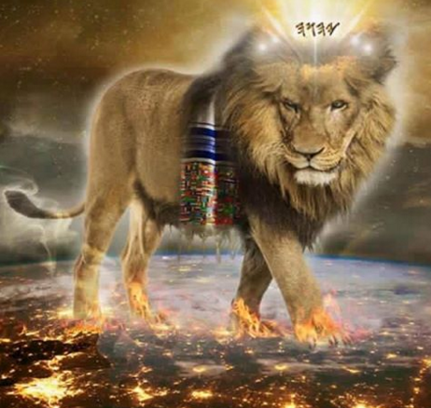
冠冕
『你務要至死忠心，我就賜給你那生命的冠冕。』（啟2:10）
士每拿羅馬帝國公民明白，冠冕具有無限價值，無限榮耀。
9

Slide 10
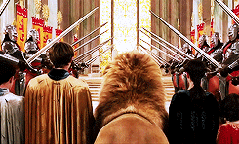
冠冕
末世教會也這樣。主勉勵將在烈火考驗中的末世教會說：『你務要至死忠心，得勝的，必不受第二次死的害。』
10

Slide 11
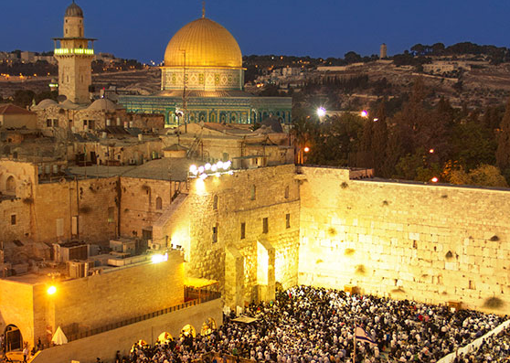
Jerusalem Day （Recapturing Day) 6/4~6/5!
11

Slide 12
珥 3: 1他們將我的百姓、就是我的產業以色列、分散在列國中．又分取我的地土…21我未曾報復流血的罪、現在我要報復、因爲耶和華住在錫安。
12

Slide 13
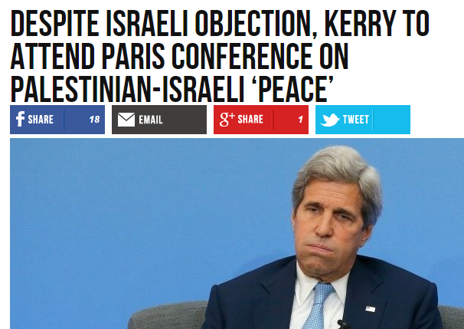
撒迦利亞書 2:1在顯出榮耀之後、差遣我去懲罰那擄掠你們的列國．摸你們的、就是摸他眼中的瞳人。
巴黎和平倡議：法國提出計畫 + 埃及的倡議
法國 + 埃及？!
13

Slide 14
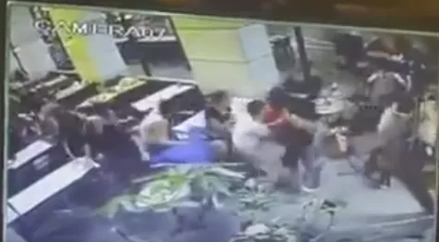
14

Slide 15
Play clip: Introduction to the Church at Smyrna
15

Slide 16
禱告1
『你務要至死忠心，我就賜給你那生命的冠冕。』（啟2:10）
赦免我與世界妥協，常常光照我，救我脫離卑賤，將我分別為聖歸給你。
現在日子還好就開始建立我的體質，賜給我力量。幫助我受患難十日的時候不做“膽怯的”，能至死忠心。

Slide 17
Play clip: 6 Days of Miracles _ June3~4
17

Slide 18
禱告2
神管束美國政府，萬不可在美國大選前 “分取神的地土”摸神眼中的瞳人。而是要幫助以色列平安。
神震动美國大選,震动凡攻擊以色列的候選人。美國政府與以色列的關係要藉美國大選逆轉。

